Slide 1
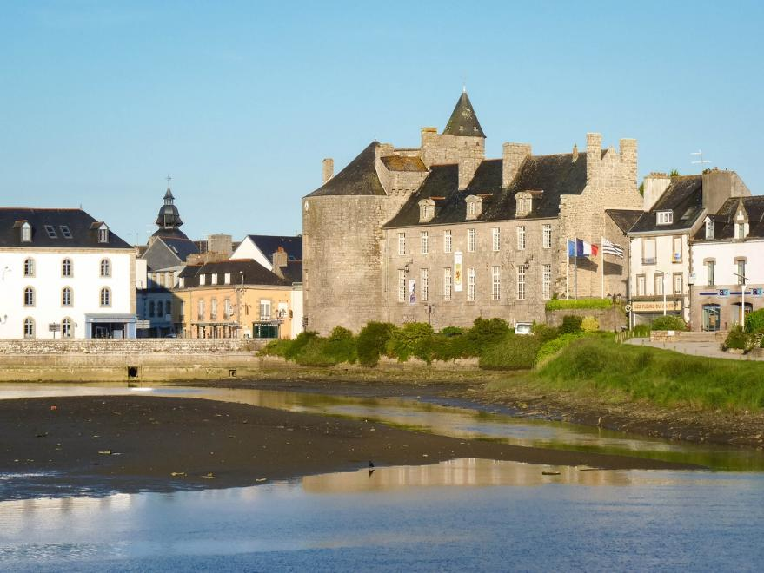
Pont – L'abbé Finistère
Château et hôtel de ville au bord de l'étang.
Pont-l'Abbé, ainsi que les communes voisines de Plobannalec, Treffiagat, Le Guilvinec, Loctudy, Combrit, les deux-tiers sud de Plomeur et une partie de Penmarch sont constitués de leucogranite dit de Pont-l'Abbé.
Cliquez Gauche PPS En Manel Merci

Slide 2
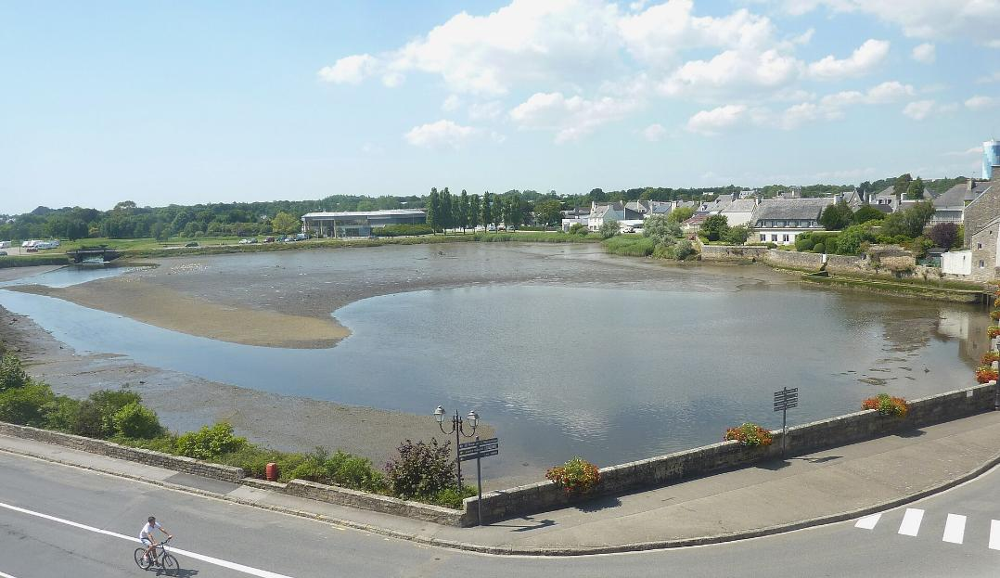
L'étang de Pont-l'Abbé (vu du 2e étage du château, Musée bigouden).

Slide 3
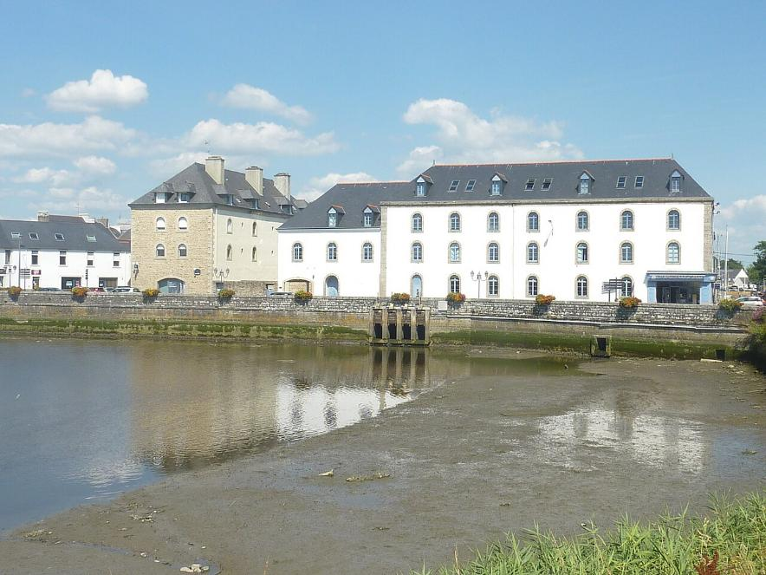
Les moulins de Pont-l'Abbé vus côté étang à marée basse.

Slide 4
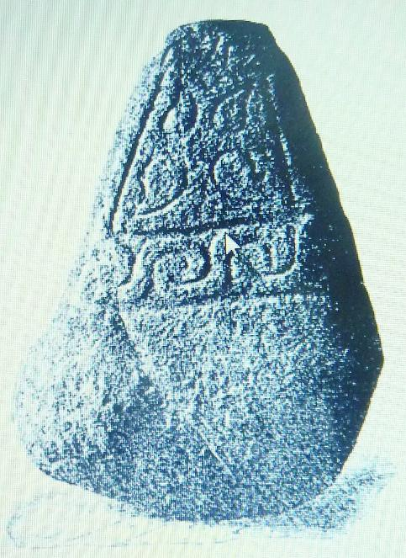
La stèle de l'âge du fer de Kermaria (musée des antiquités nationales de Saint-Germain-en-Laye).

Slide 5
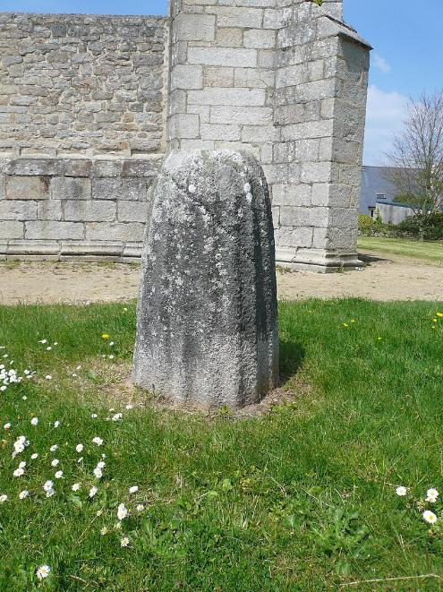
La stèle gauloise de Lambour.

Slide 6
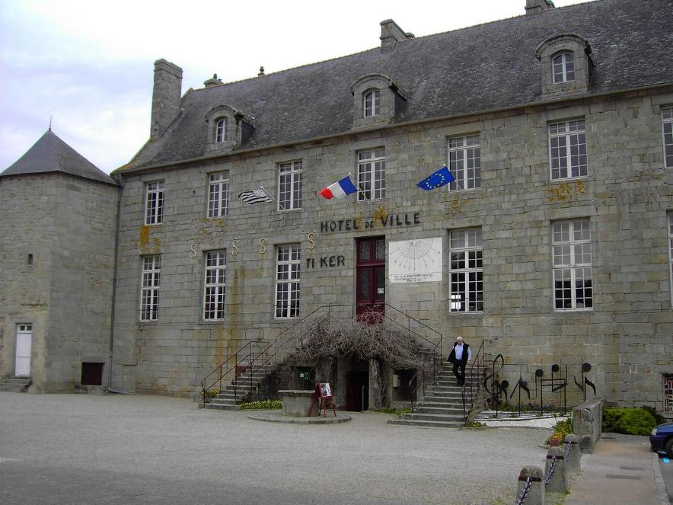
Le château de Pont-l'Abbé (actuel Hôtel de ville)

Slide 7
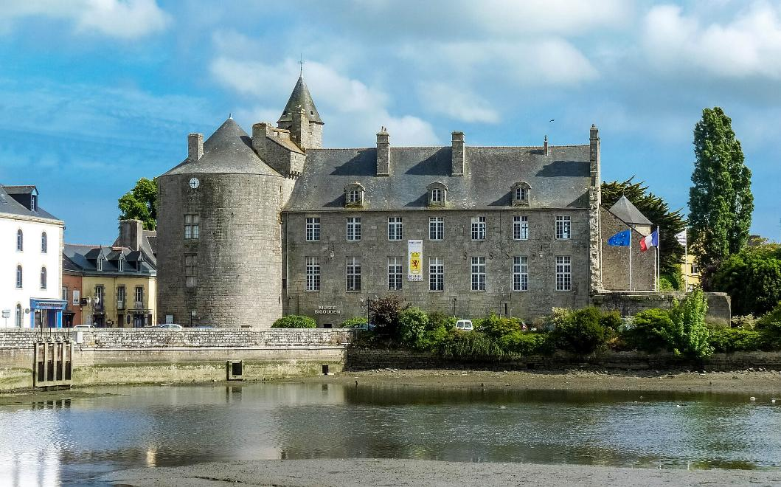
Château de Pont-l'Abbé vu depuis la salle de spectacle Le Triskell (au premier plan, l'étang de Pont-l'Abbé)

Slide 8
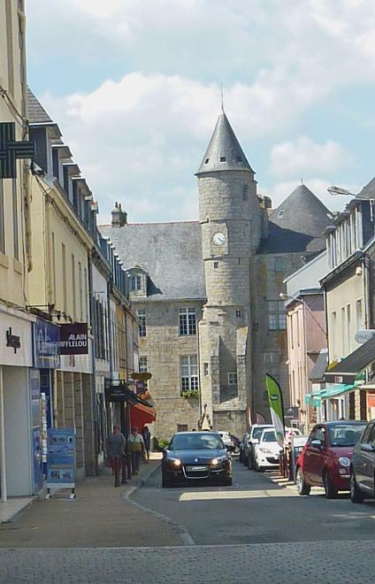
Le château de Pont-l'Abbé vu de la rue du Général De Gaulle

Slide 9
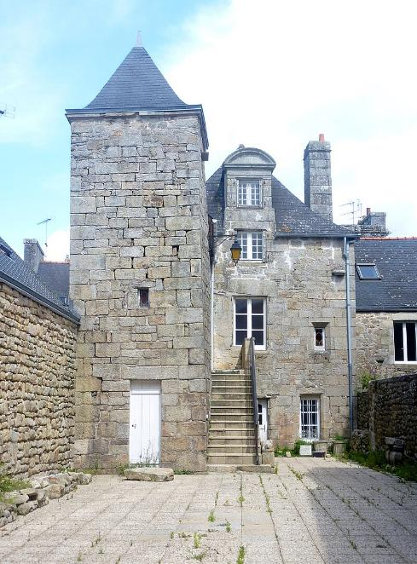
Ancienne maison bourgeoise dans le centre de Pont-l'Abbé

Slide 10
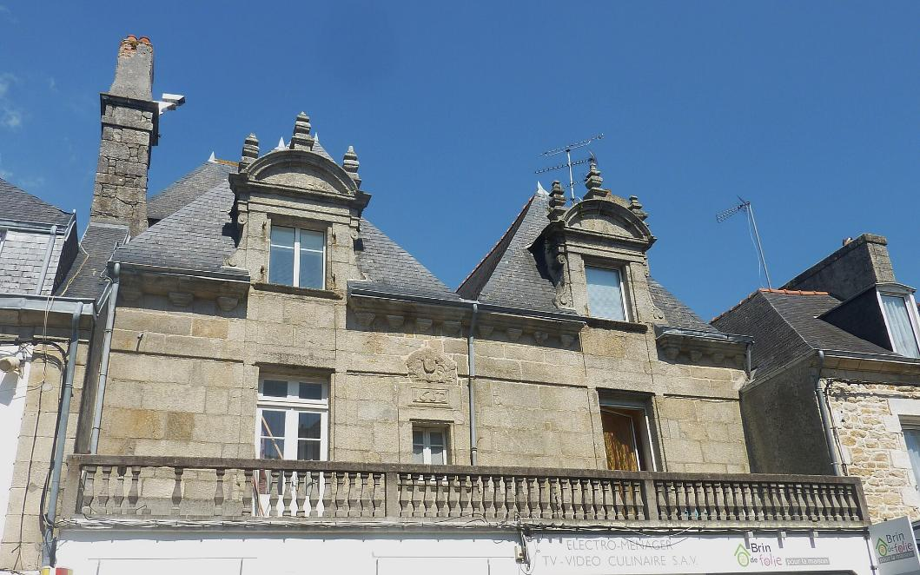
Hôtel particulier datant de 1652 (situé 14, rue De Gaulle)

Slide 11
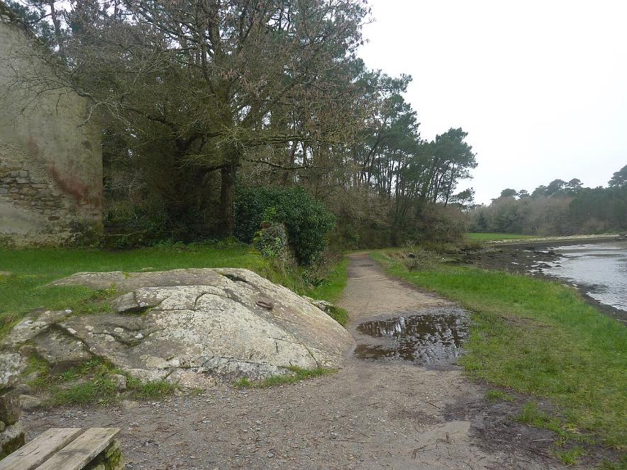
La Rivière de Pont-l'Abbé, rive droite : anneau d'amarrage à hauteur de la pointe de Rosquerno.

Slide 12
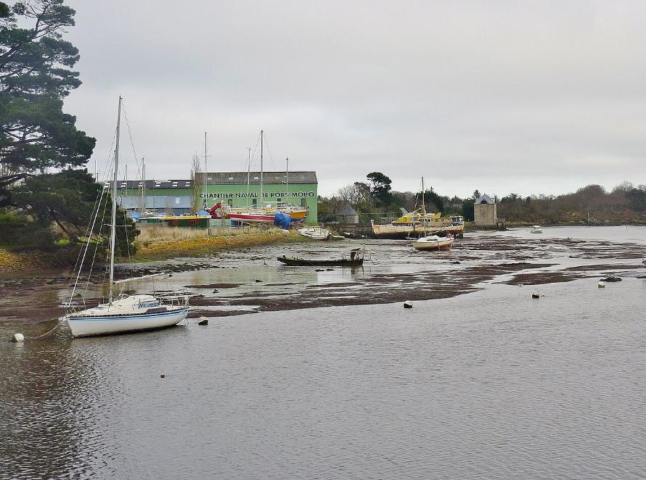
La rivière de Pont-l'Abbé, rive gauche : le chantier naval de Pors Moro.

Slide 13
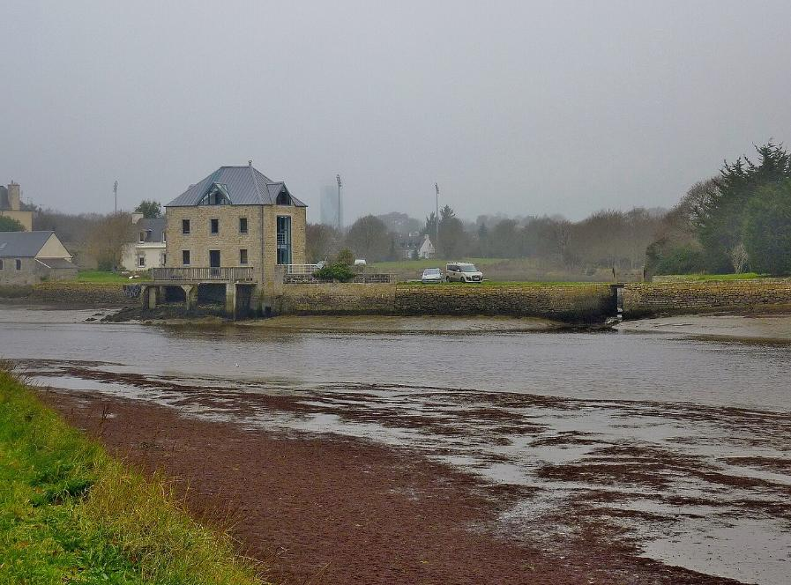
Port de Pont-l'Abbé, rive gauche : ancienne maison d'armateur équipée d'un quai

Slide 14
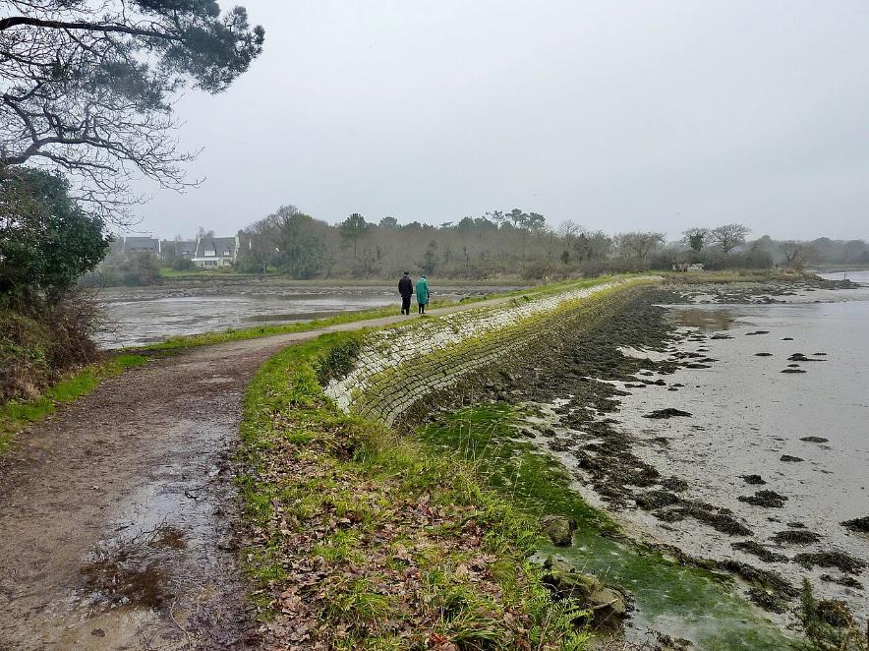
La rivière de Pont-l'Abbé : la digue de l'ancien chemin de halage à hauteur de l'anse du Guerdy, désormais sentier de randonnée GR 34.

Slide 15
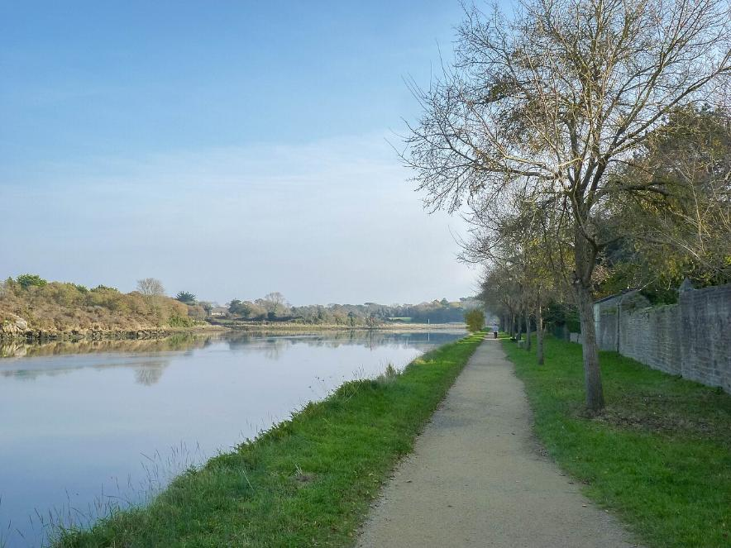
Pont-l'Abbé : chemin de halage le long de la rivière de Pont-l'Abbé, rive droite.

Slide 16
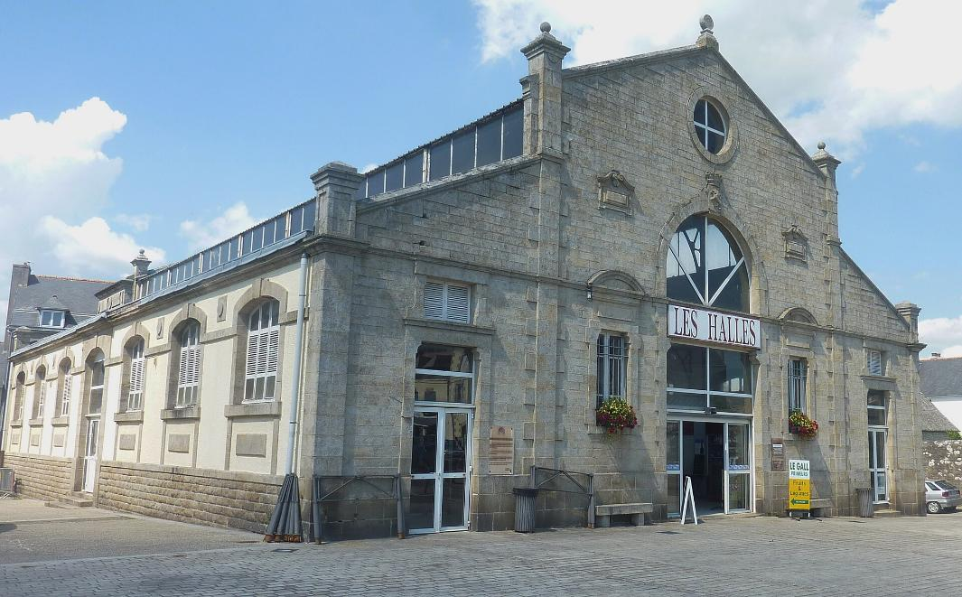
Les halles de Pont-l'Abbé (construites en 1899).

Slide 17
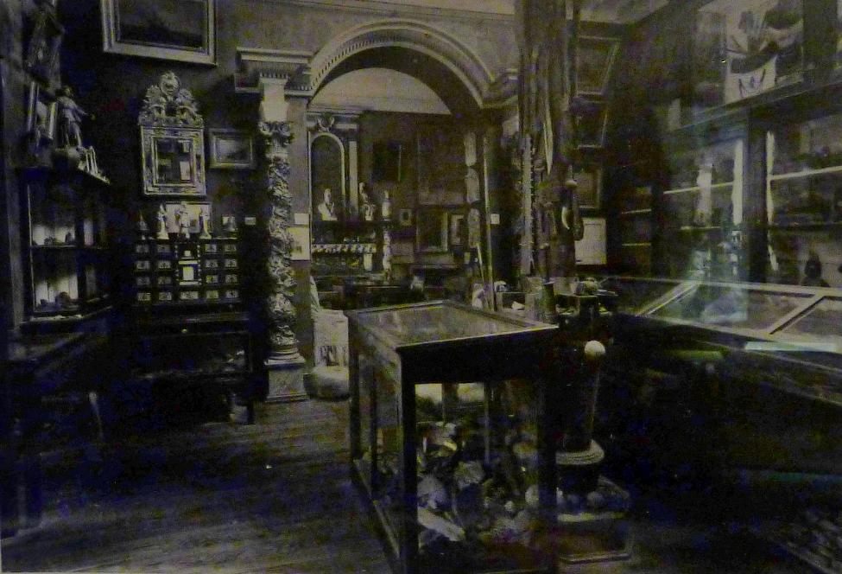
Le musée de Kernuz vers 1900.

Slide 18
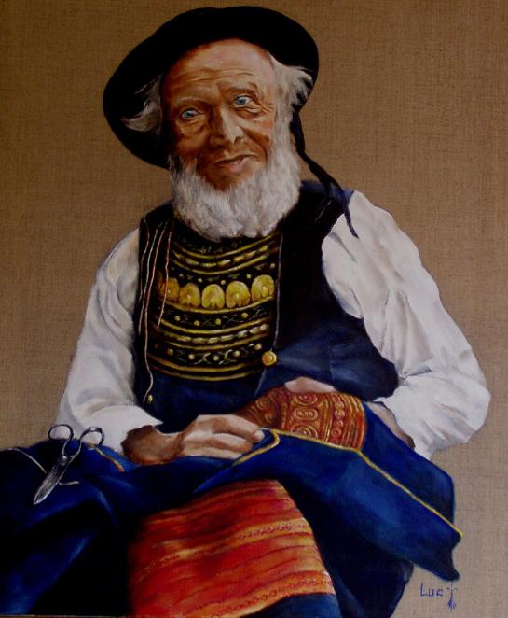
Un brodeur de Pont-l'Abbé (d'après une carte postale ancienne).

Slide 19
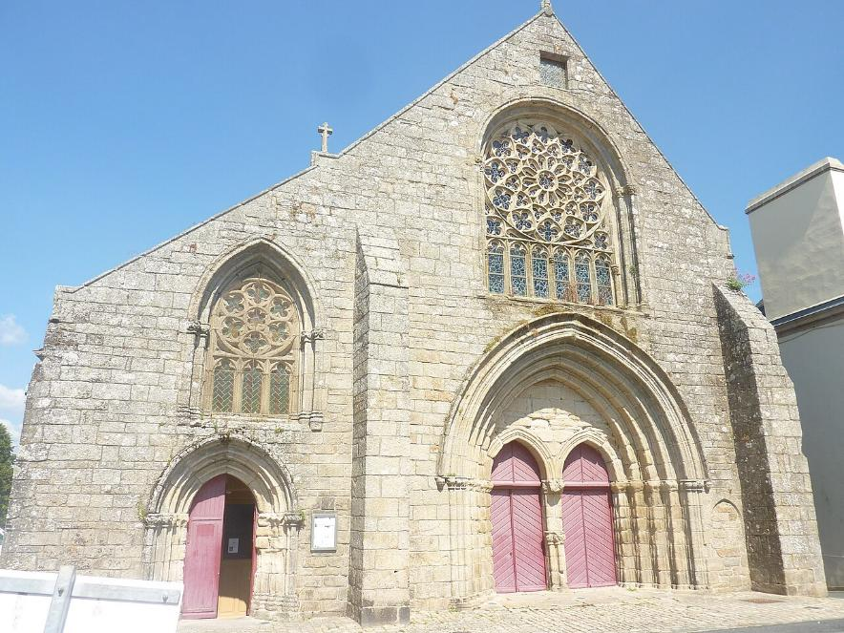
La façade.

Slide 20
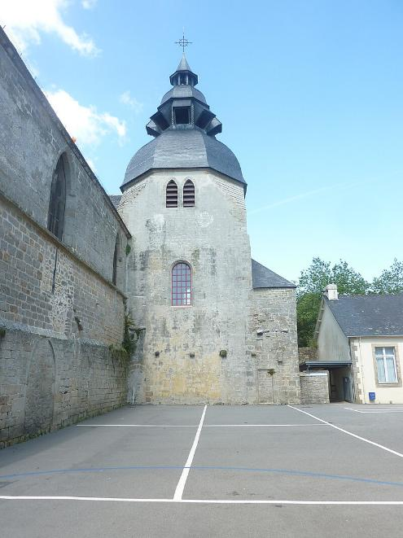
Le clocher.

Slide 21
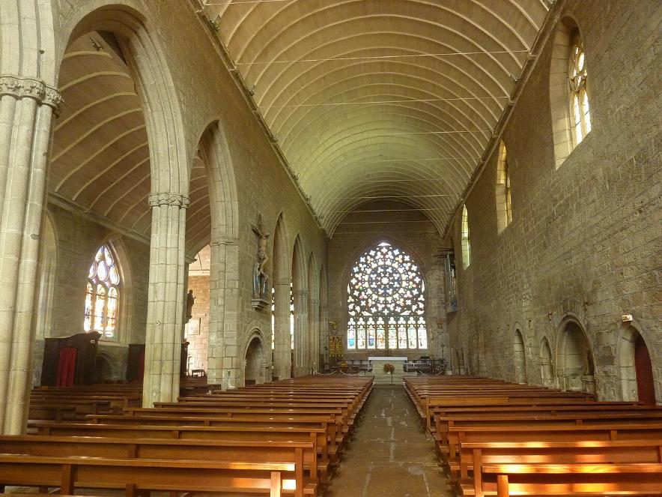
Pont-l'Abbé, église Notre-dame-des-Carmes : la nef

Slide 22
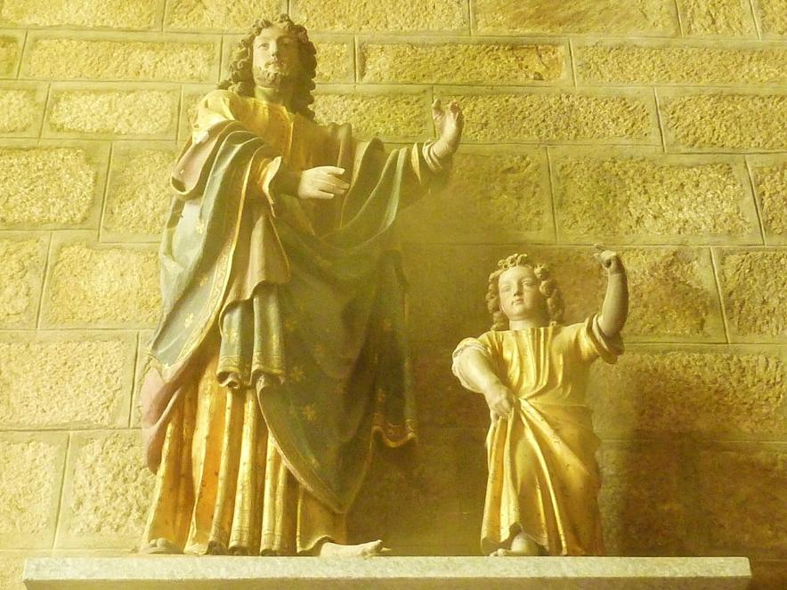
Statues de saint Joseph et Jésus (XVIIe siècle).

Slide 23
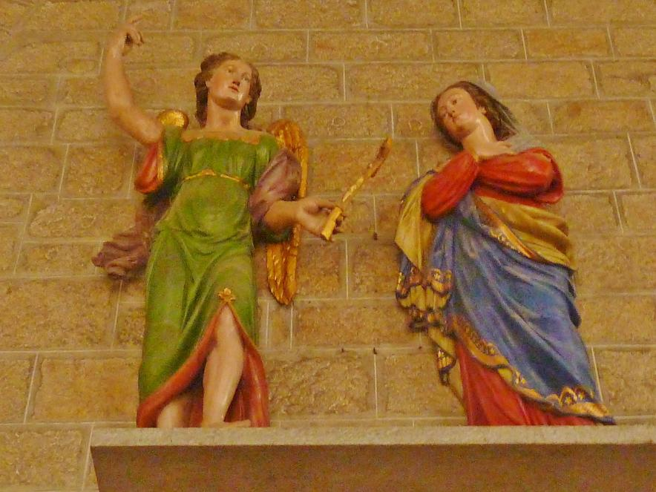
Statues de saint Joseph et Jésus (XVIIe siècle).

Slide 24
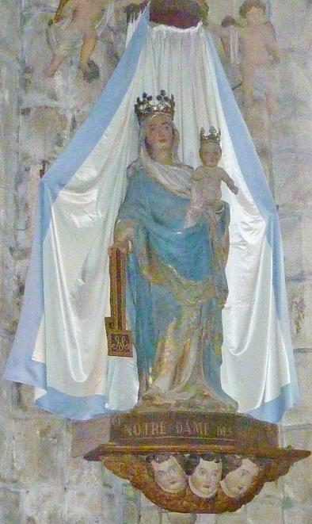
: Pont-l'Abbé, église Notre-Dame-des-Carmes : statue de Notre-Dame-des-Carmes, présente autrefois pour éviter aux enfants la luxation congénitale de la hanche, affection très répandue en Pays Bigouden

Slide 25
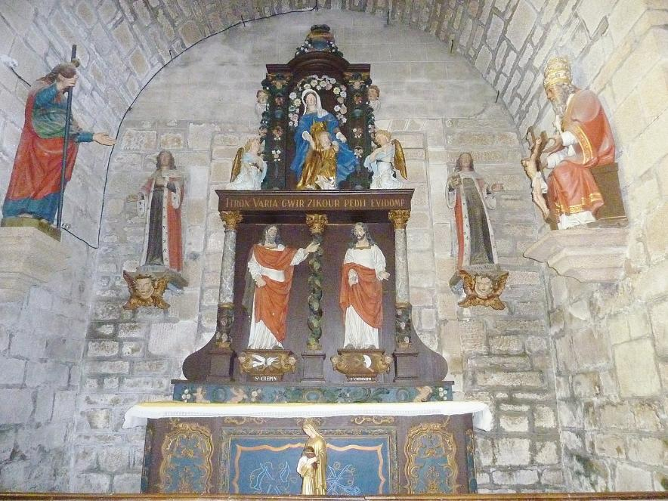
L'autel de la chapelle Saint-Jacques.

Slide 26
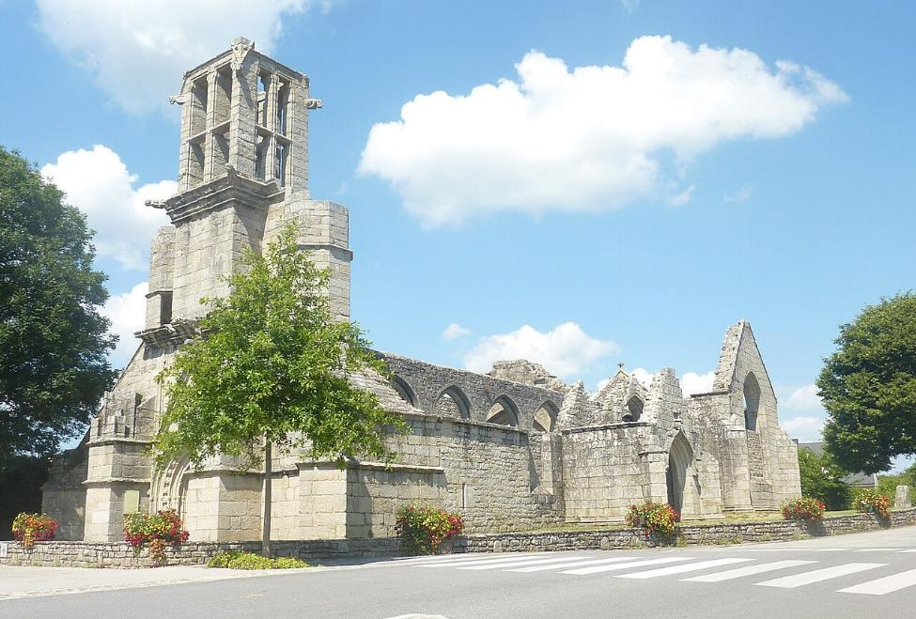
L'église Saint-Jacques de Lambour, vue d'ensemble.

Slide 27
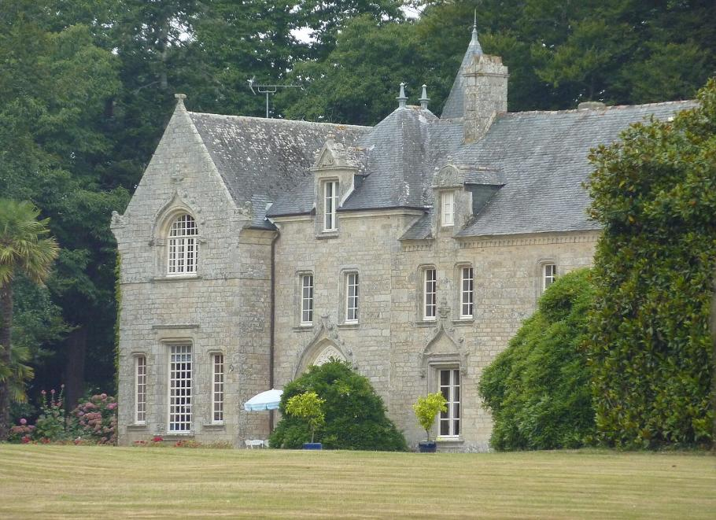
Le manoir de Kernuz (XVIème siècle, remanié XIXe), où habita Armand René du Châtellier

Slide 28
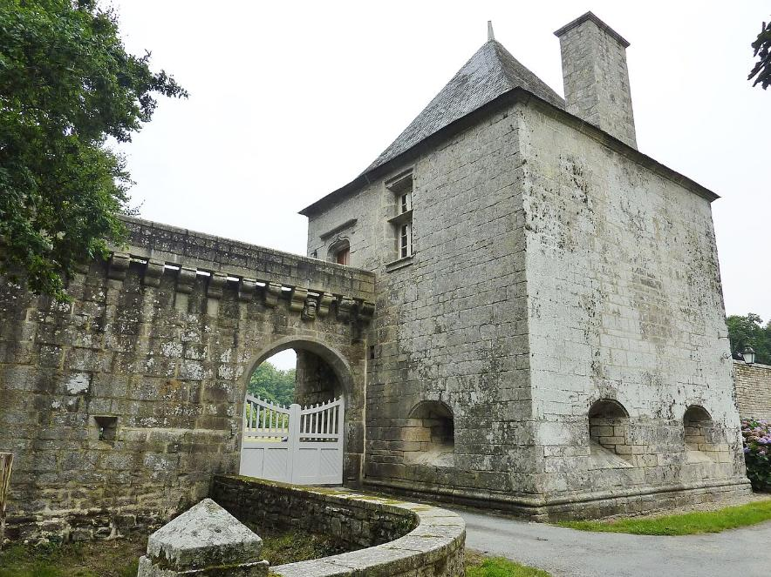
Le portail d'entrée.

Slide 29
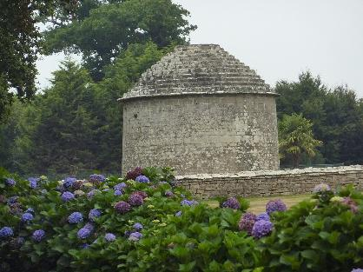
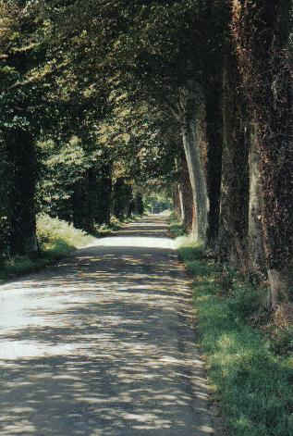
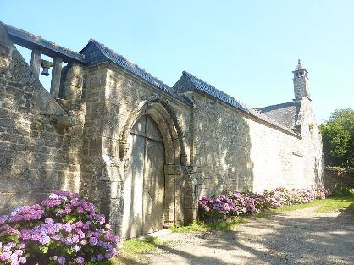
: Le pigeonnier du manoir de Kernuz
Le manoir de Trévannec, portail d'entrée et campanile.
L'allée conduisant au manoir.

Slide 30
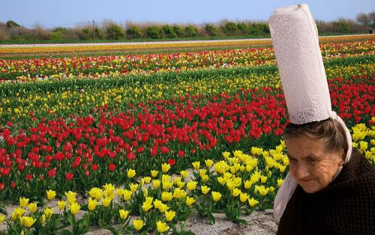
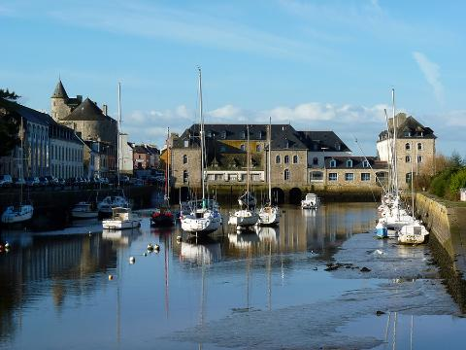
Lorient Vous A Proposé Pont – L’Abbé
Finistère
Port de la ville.
Maria Lambour et sa célèbre coiffe, devant des champs de tulipes à La Torche (Plomeur, Finistère).
Les Images Et Le Son Du Net
Daniel

